Slide 1
三维物体检测
基于图像数据
基于点云数据
基于融合数据
单目
双目
基于点
基于体素
基于投影
Mono3D
GS3D
AM3D
...
3DOP
Stereo-RCNN
Pseudo-LiDAR
...
PointRCNN
STD
3DSSD
...
3D FCN
Vote3Deep
VoxelNet
Part-A²Net
PointPillar
...
PIXOR
RT3D
Complex-YOLO
...
F-PointNet
PointFusion
ContFuse
MV3D
AVOD
...

Slide 2
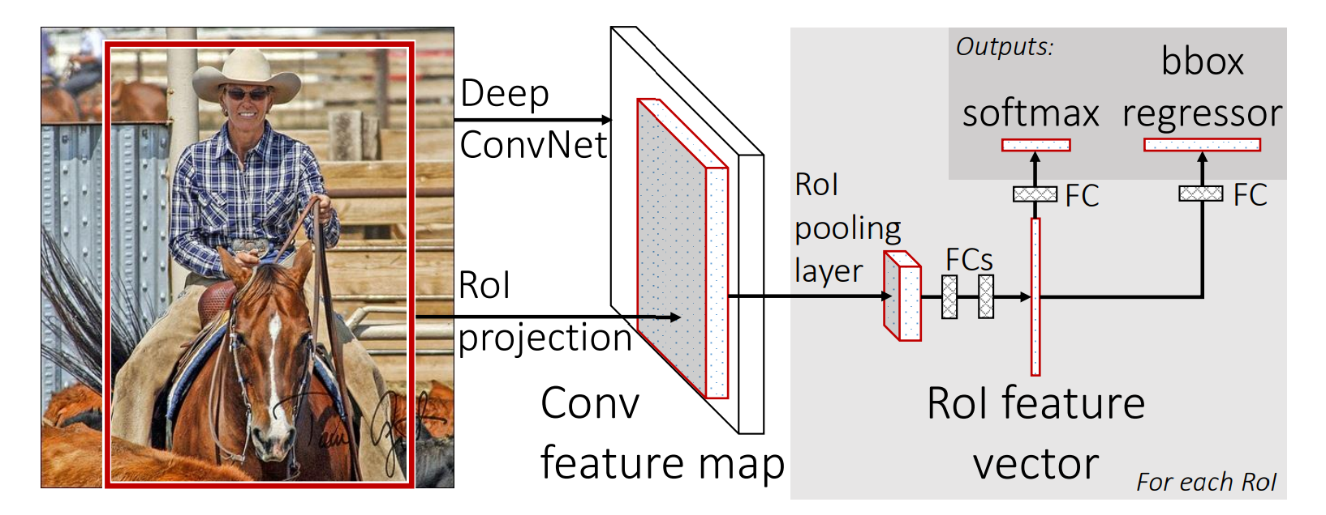

Slide 4
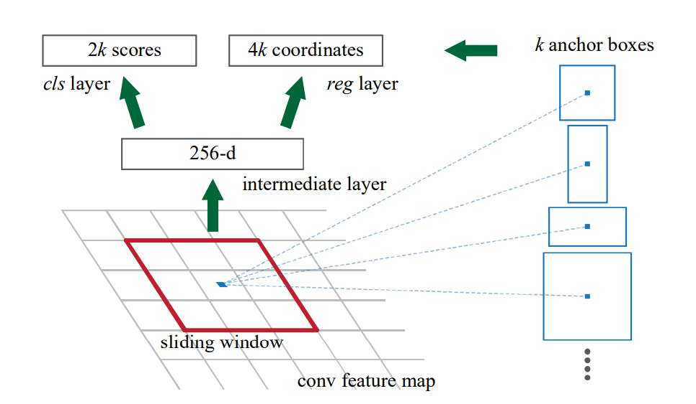

Slide 5
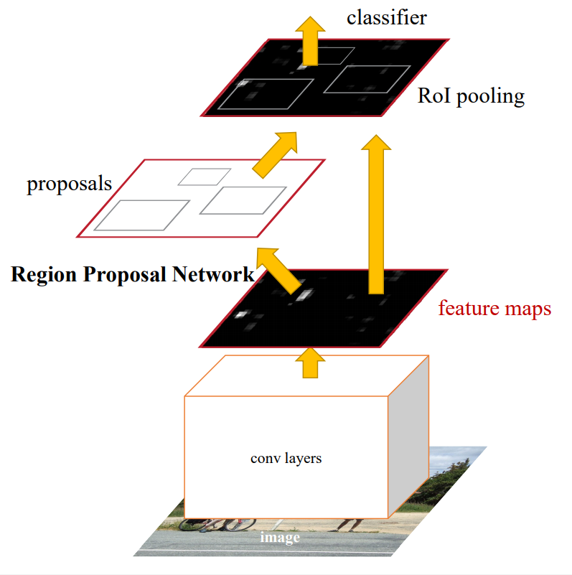

Slide 6
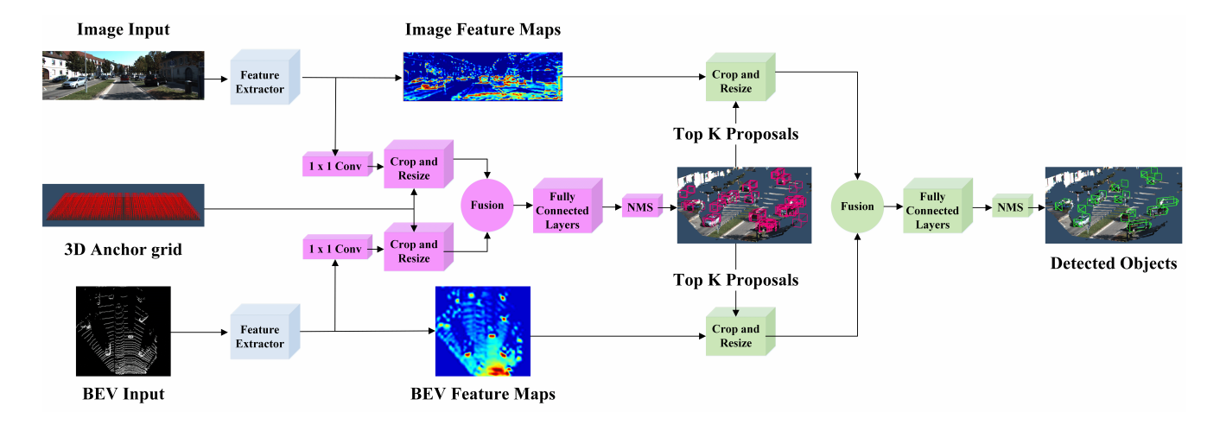

Slide 7
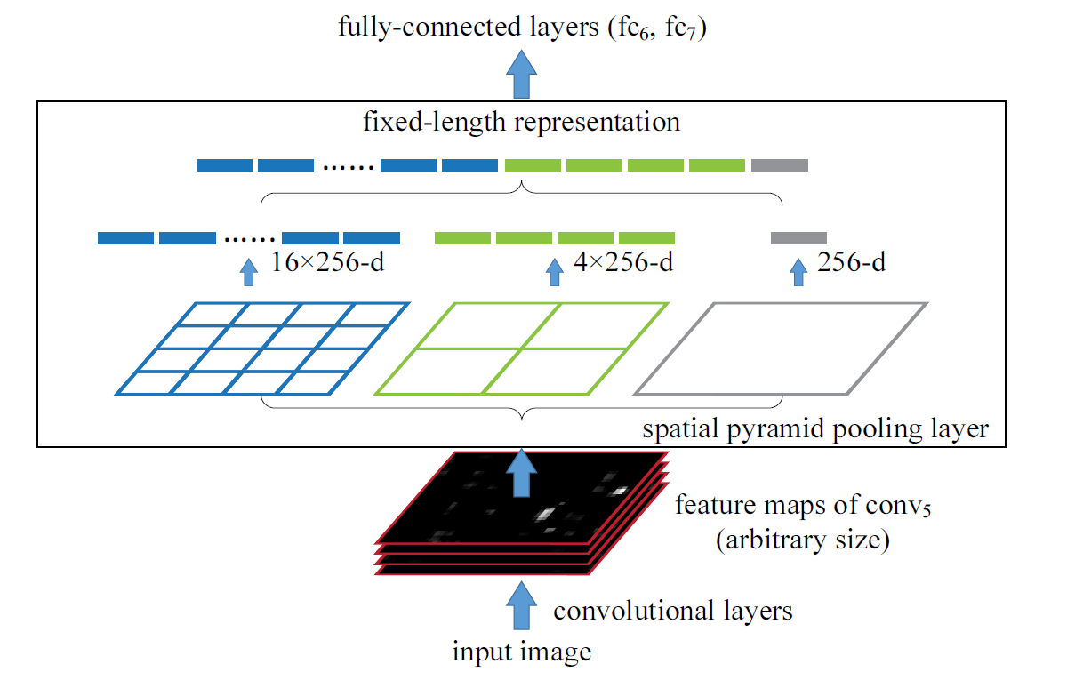

Slide 8
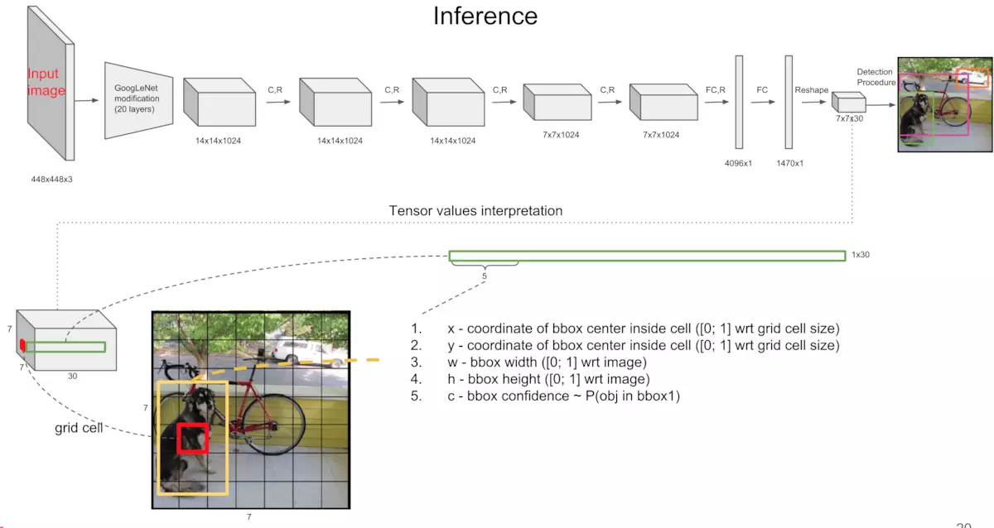

Slide 9
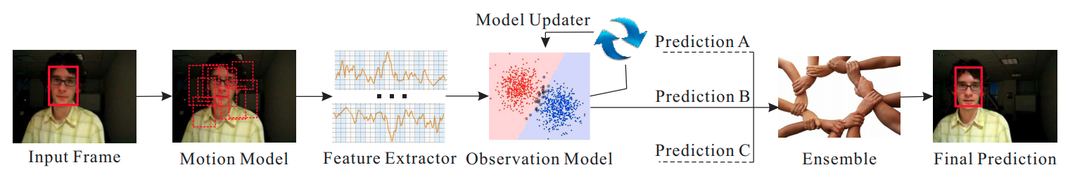

Slide 10
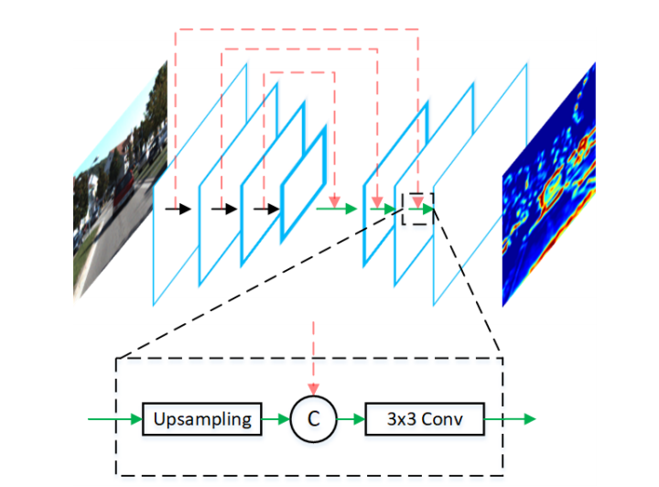

Slide 11
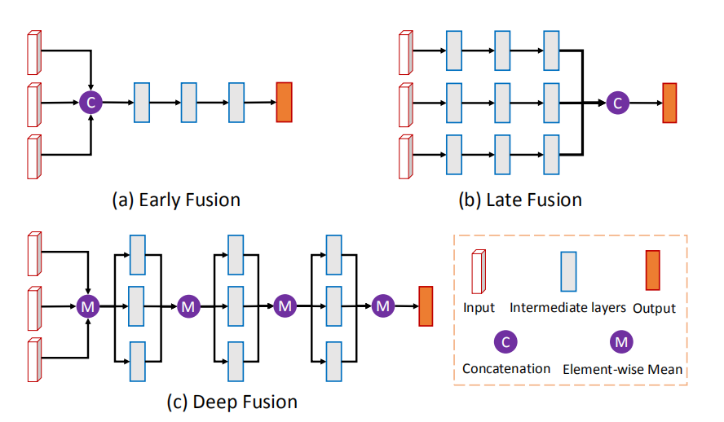

Slide 12
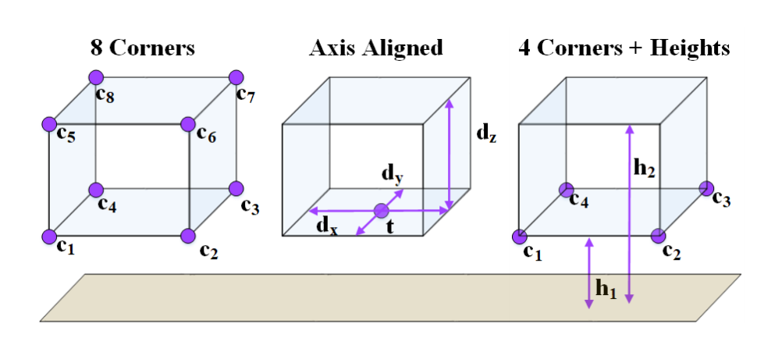

Slide 13
